Slide 1
স্বাগতম

Slide 2
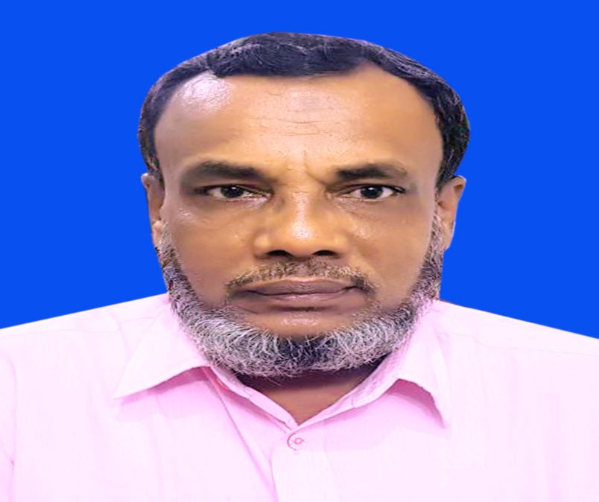
পরিচিতি
শিক্ষক
পাঠ
১০ম শ্রেণি
বিষয় - গণিত
অধ্যায়- সপ্তদশ
পাঠ- তথ্য উপাত্ত
সময় - ৫০ মিনিট
তারিখ -
মোঃ আমির হোসেন
প্রধানশিক্ষক
পাল্লা মাহবুব আদর্শ উচ্চ বিদ্যালয়
পাল্লা –চাটখিল –নোয়াখলী।
মোবাইল নং- ০১৭১২৯০৬৯৬৫

Slide 3
চিত্রগুলো দ্বারা কী বুঝতে পারো?

Slide 4
পরিসংখ্যান

Slide 5
শিক্ষনফল
এ পাঠ শেষে শিক্ষার্থীরা...
১। ক্রমযোজিত গণসংখ্যা, গণসংখ্যা বহুভুজ ও অজীব রেখা ব্যাখ্যা করতে পারবে।
২। গণসংখ্যা বহুভুজ ও অজিব রেখার সাহায্যে উপাত্ত ব্যাখ্যা করতে পারবে।
৩। কেন্দ্রীয় প্রবণতার পরিমাপ পদ্ধতি ব্যাখ্যা করতে পারবে।

Slide 6
ক্রমযোজিত গণসংখ্যাঃ
পর পর গণসংখ্যা যোগ করে ক্রমযোজিত গণসংখ্যা পাওয়া যায়।
ক্রমযোজিত গণসংখ্যা সব সময় ঊর্ধ্বগামী হয়।
ক্রমযোজিত গণসংখ্যার উদাহরণ

Slide 7
গণসংখ্যা বহুভুজ
গণসংখ্যা বহুভুজ আঁকতে হলে আগে আয়তলেখ আঁকতে হবে
গণসংখ্যা সারণিতে অবিচ্ছিন্ন শ্রেণিসীমা ও শ্রেণি মধ্যমান বের করে নিতে হবে।

Slide 9
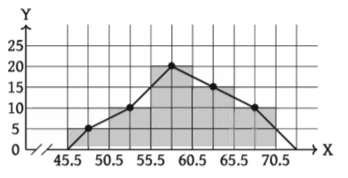

Slide 10
একক কাজ
সময়ঃ ১০ মিনিট

Slide 11
রেখা
অজিব

Slide 13
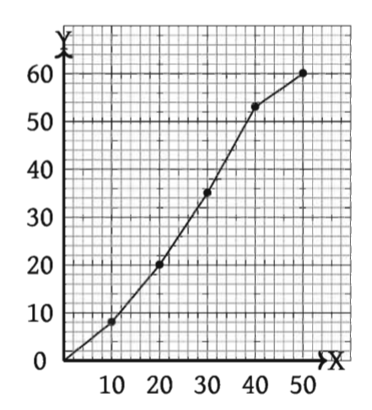

Slide 14
একক কাজ

Slide 15
কেন্দ্রীয় প্রবণতা
মাঝামাঝি একটি শ্রেণিতে গণসংখ্যা খুব বেশি হয়। বস্তুত উপাত্তসমুহের কেন্দ্রীয় মানের দিকে পুঞ্জিভূত হওয়ার প্রবণতাই হলো কেন্দ্রীয় প্রবণতা।
কেন্দ্রীয় প্রবণতার পরিমাপ তিনটি; যথা-
১। গাণিতিক গড় ২। মধ্যক ও ৩। প্রচুরক
এর মধ্যে গাণিতিক গড় সবচেয়ে বেশি গ্রহণযোগ্য

Slide 16
গাণিতিক গড়

Slide 17
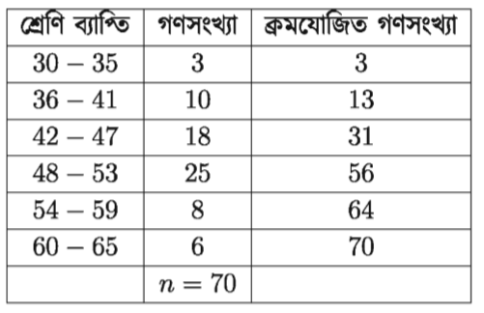
মধ্যক

Slide 18
প্রচুরক
প্রচুরক
কোন উপাত্তে যে সংখ্যাটি সর্বাধিক বার উপস্থাপিত হয় তাকে প্রচুরক বলে।

Slide 19
একক কাজ
সময়ঃ ১০ মিনিট

Slide 20
এই পাঠ শেষে আমরা যা শিখলাম
ক্রমযোজিত গণসংখ্যা
মধ্যক
গণসংখ্যা বহুভুজ
কেন্দ্রীয় প্রবণতা।
অজিব রেখা
কেন্দ্রীয় প্রবণতার পরিমাপ।
গাণিতিক গড়
প্রচুরক

Slide 21
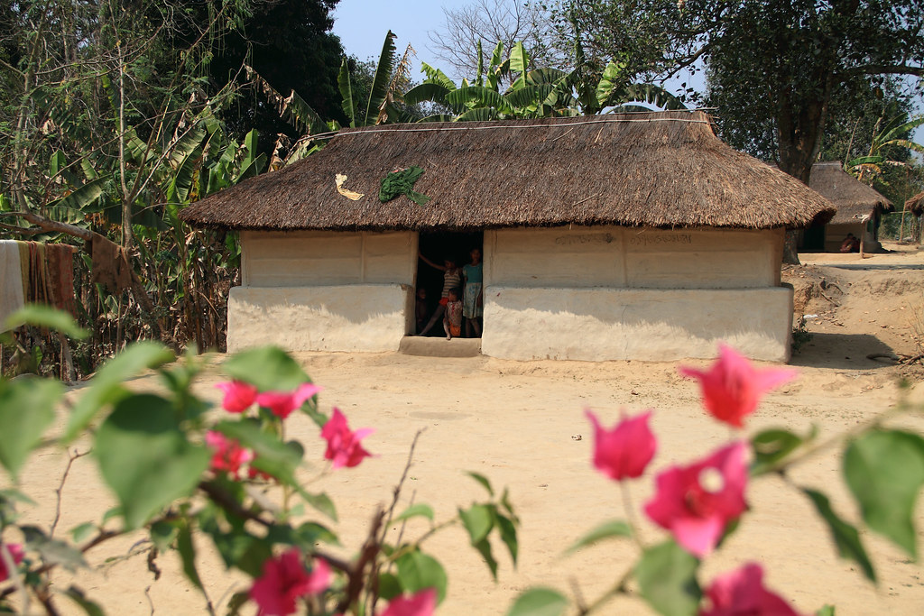

Slide 22
ধন্যবাদ

